Slide 1
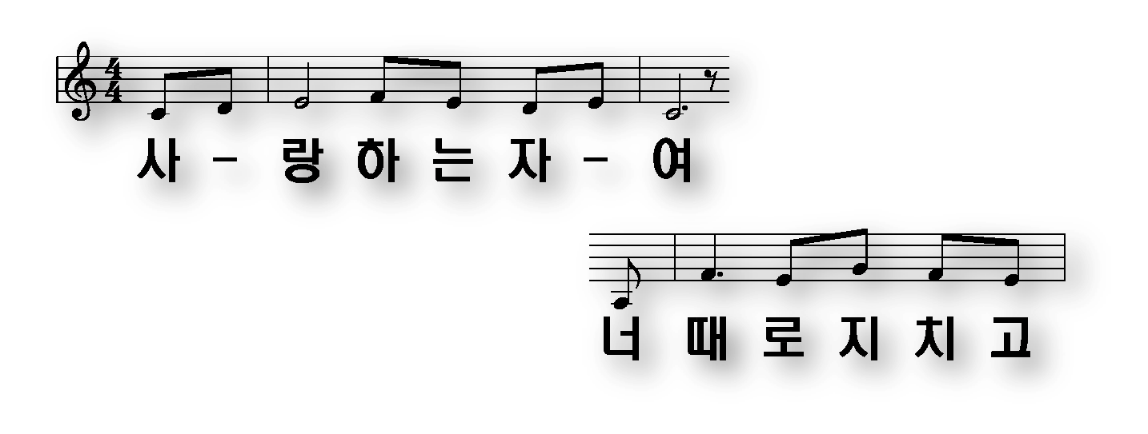
왕의 위로
1/10

Slide 2
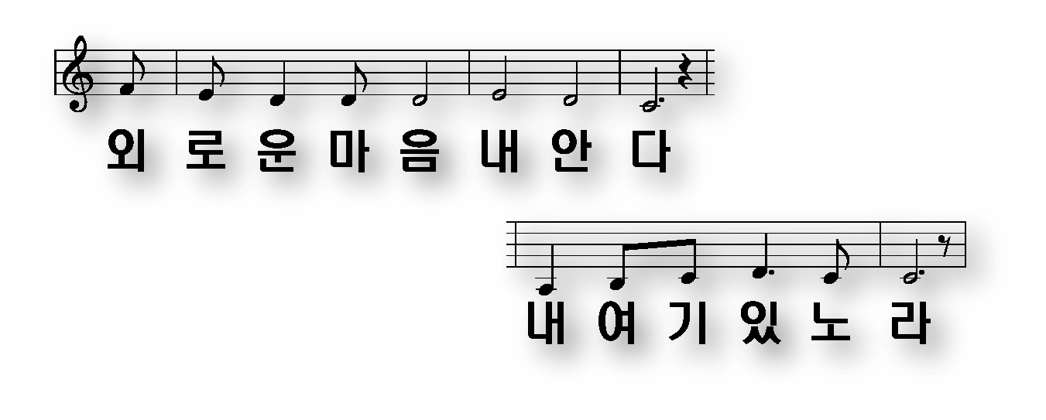
2/10

Slide 3
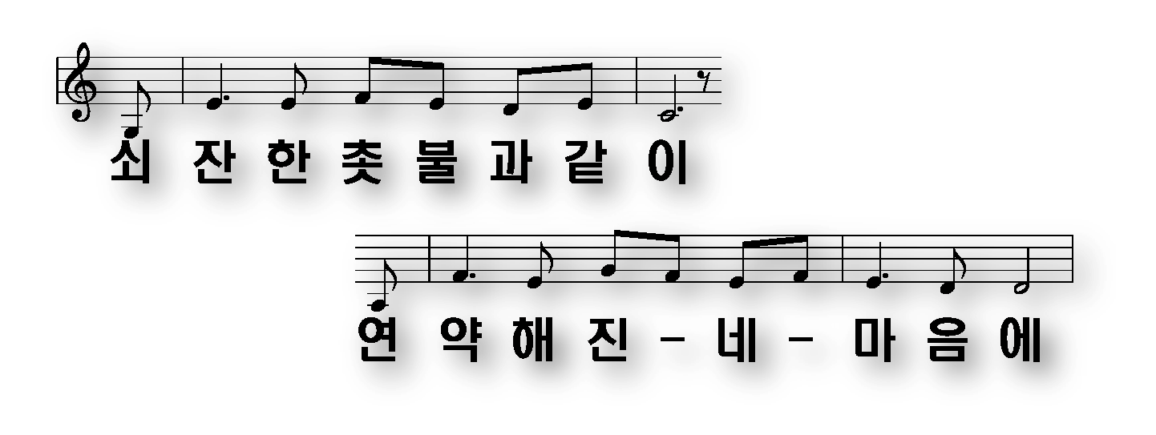
3/10

Slide 4
4/10

Slide 5
5/10

Slide 6
6/10

Slide 7
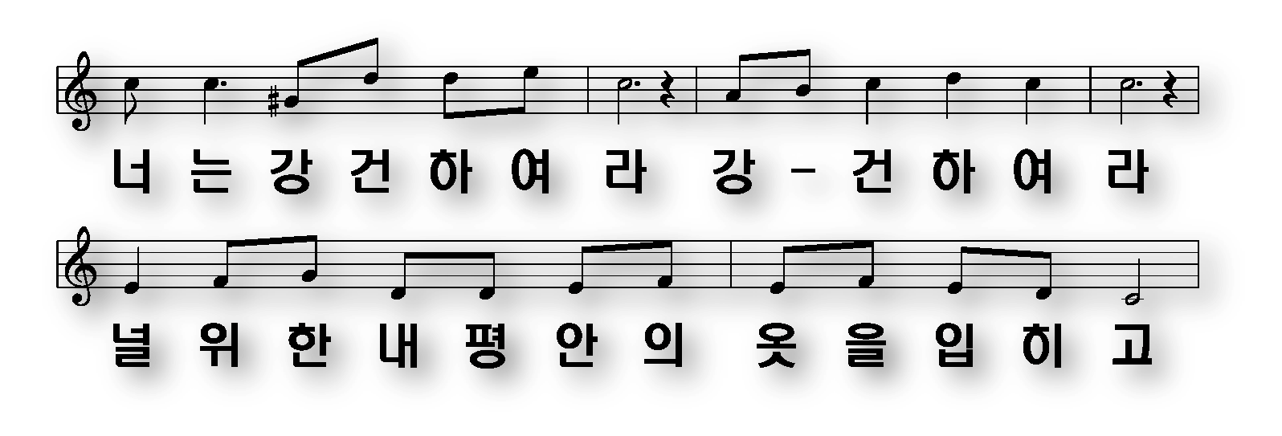
7/10

Slide 8
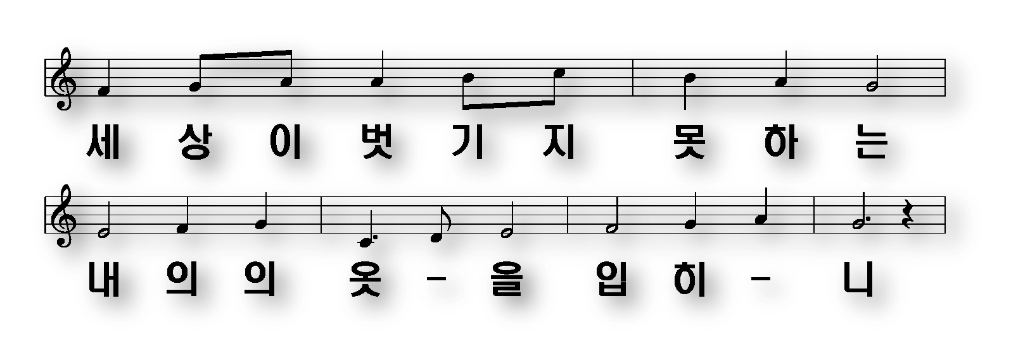
8/10

Slide 9
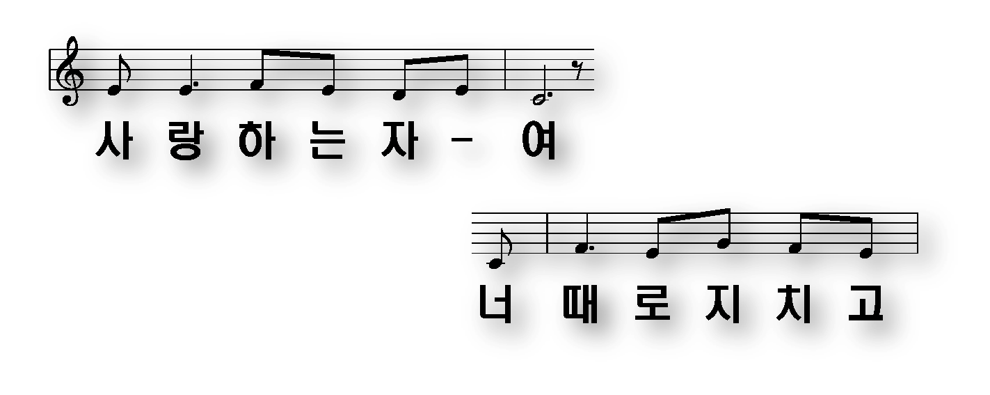
9/10

Slide 10
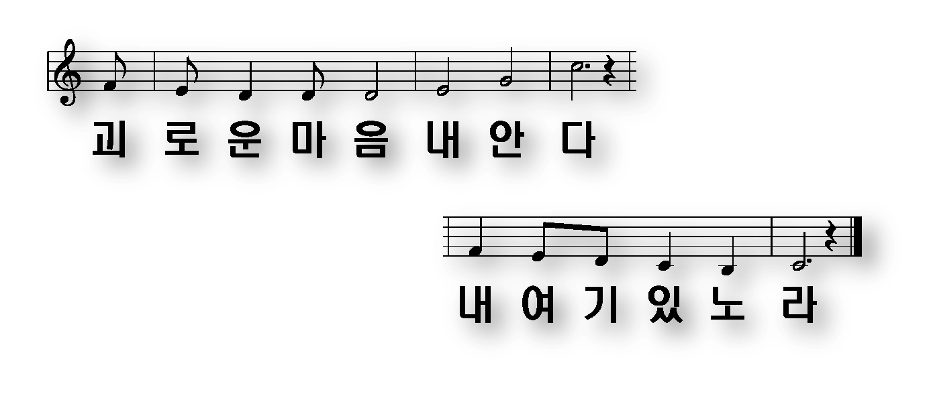
10/10

